Slide 1
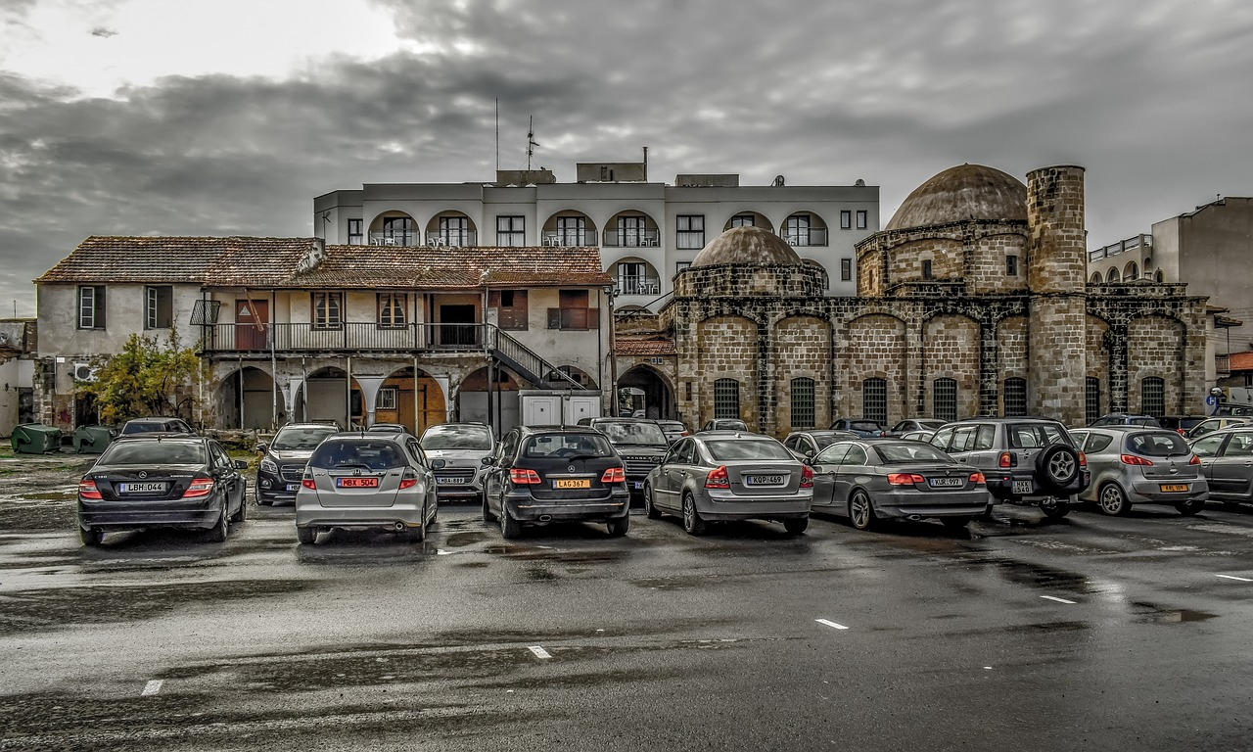
Smart city Parking
Κωνσταντίνος Σταυρόπουλος
Ηλίας Ουζούνης

Slide 2

Προβλήματα
34%
Κίνηση
Χρόνος Εύρεσης Θέσης
Traffic cruising
Πάνω από 30% της κίνησης σε πυκνοκατοικημένες περιοχές προέρχεται από οδηγούς που ψάχνουν θέσεις παρκαρίσματος.
Χρειάζεται 8 λεπτά κατά μέσο όρο για να βρεθεί μία κενή θέση.
Σημαντικό ποσοστό της συνολικής διαδρομής.
Επιπτώσεις
Ηχορύπανση για τους κατοίκους.
Μόλυνση από καυσαέρια
Σπατάλη χρόνου
https://transfersmagazine.org/magazine-article/issue-4/how-much-traffic-is-cruising-for-parking/

Slide 3
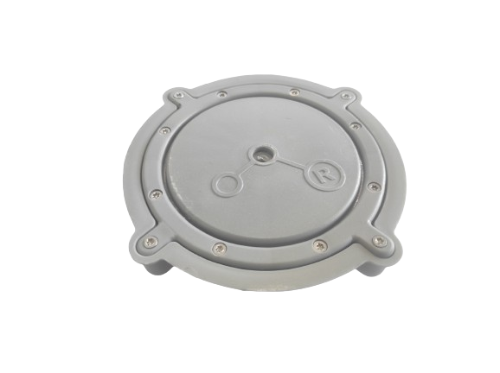
On street Parking
Σκοπός
How?
Βοήθεια στους Οδηγούς να βρουν θέσεις παρκαρίσματος μέσα στην πόλη.
Τοποθέτηση αισθητήρων σε θέσεις παρκαρίσματος. Ενημέρωση των οδηγών για ελεύθερες θέσεις και λοιπές πληροφορίες.
LoRa Parking Sensor S-LG-I3
Ανίχνευση παρκαρισμένου οχήματος
Μετρήσεις θερμοκρασίας
Αισθητήρας Bluetooth
https://market.thingpark.com/lorawan-smart-parking-sensor-cicicom-sl-g-i3.html

Slide 4
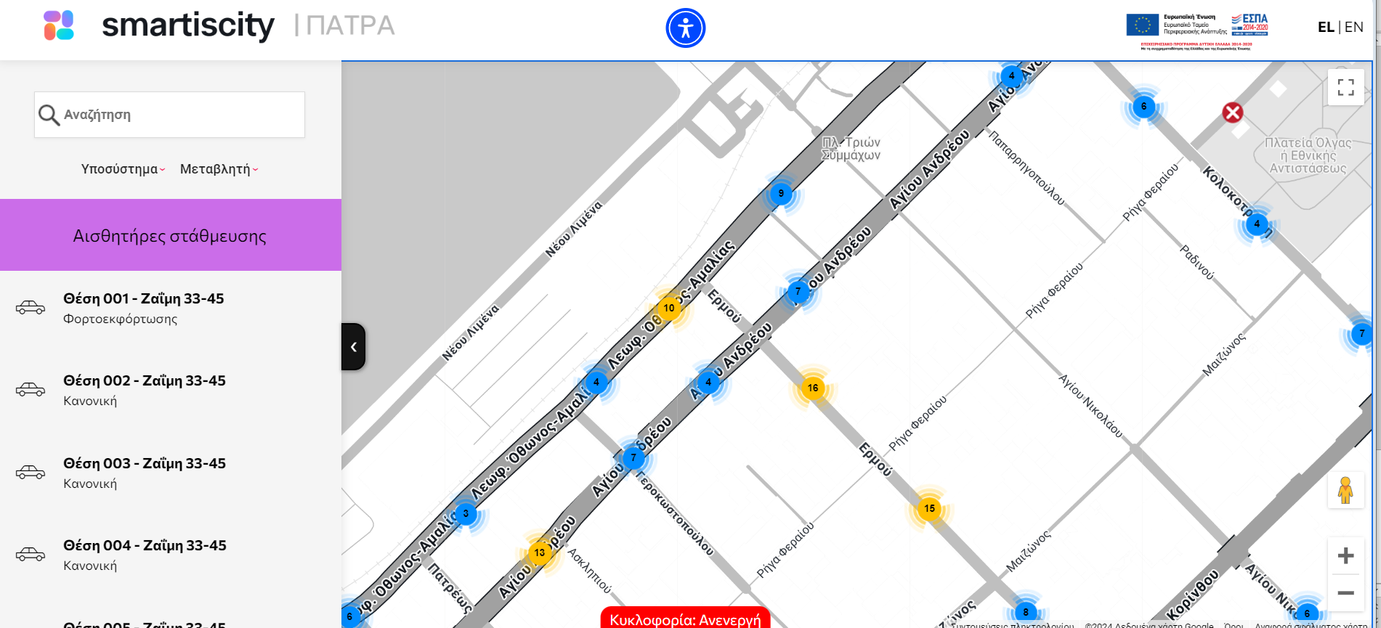
Υπάρχουσα Υλοποίηση
Δεν προσφέρει καθοδήγηση στις ελεύθερες θέσεις.
Δεν παρουσιάζει χρήσιμα στατιστικά δεδομένα.
Δεν υπάρχει σε μορφή app για το κινητό.
https://patra.smartiscity.gr/map?typeId=24

Slide 5
Επιπρόσθετες Λειτουργίες
Καθοδήγηση
Έξυπνα φίλτρα
Καθοδήγηση των οδηγών σε ελεύθερη θέση.
Δυνατότητα φιλτραρίσματος θέσεων με βάση απόσταση από προορισμό, σκιά κλπ.
Έλεγχος νόμιμου παρκαρίσματος
Average wait time estimation
Δυνατότητα στις αρχές να ελέγχουν την σωστή συμπεριφορά των οδηγών. Χρήση θέσεων αναπήρων μόνο από ΑΜΕΑ, εντοπισμός διπλοπαρκαρίσματος.
Εκτίμηση χρόνου αναμονής μέχρι να ελευθερωθεί μία θέση παρκαρίσματος στην περιοχή αναζήτησης.

Slide 6
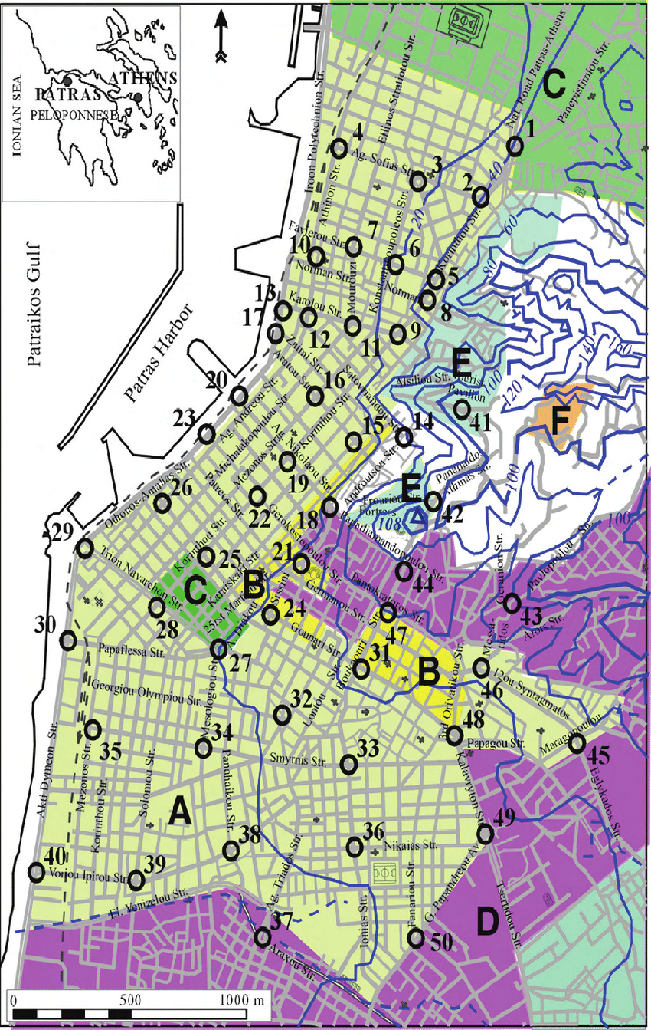

Καθοδήγηση σε ελεύθερη θέση
Θέση παρκαρίσματος
Οδηγίες
διαδρομής

Slide 7
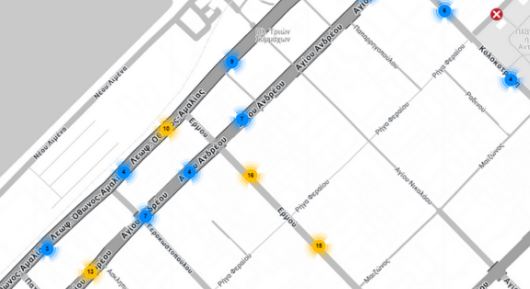
Έξυπνα Φίλτρα
Εύρεση σκιάς
Απόσταση από προορισμό
Μέσω σύγκρισης θερμοκρασιών των αισθητήρων.

Slide 8
Wait time estimation
Προβλέψεις αντλώντας δεδομένα από προηγούμενες ημέρες - αντίστοιχες ώρες για την εκάστοτε περιοχή.
Ρεαλιστικές προσδοκίες
Οι οδηγοί γλυτώνουν άσκοπους κύκλους περιμένοντας να ελευθερωθεί μία θέση.
Εύρεση περιοχής με το μικρότερο waiting time
Τωρινά δεδομένα θέσεων περιοχής
Ακριβής Πρόβλεψη
Προηγούμενα δεδομένα θέσεων περιοχής

Slide 9
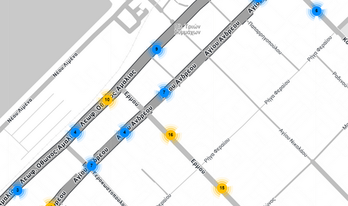
Έλεγχος νόμιμου παρκαρίσματος
Εντοπισμός Διπλοπαρκαρίσματος
Θέσεις ΑΜΕΑ
Έλεγχος με Bluetooth κατάλληλου tag για άτομα με αναπηρίες.
Πιθανό διπλοπαρκάρισμα

Slide 10
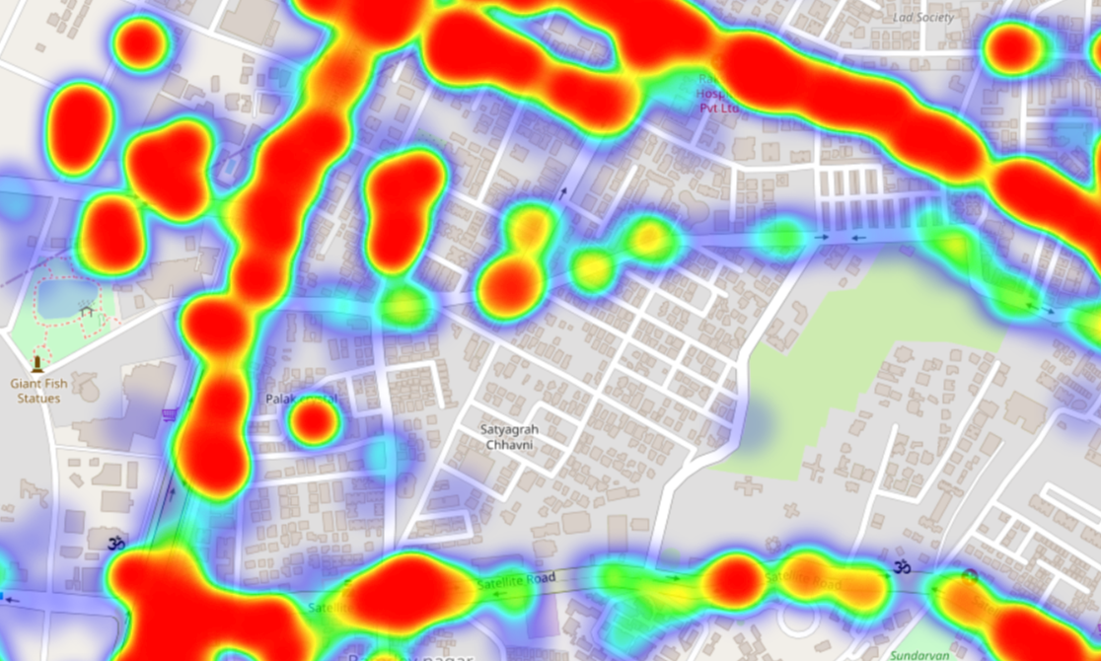
Heat Maps
Θερμοκρασίας
Ανάδειξη θέσεων χωρίς σκιά
Τοποθέτηση δέντρων ή στεγάστρων
Χρήσης θέσεων
Περιοχές με αυξημένη ζήτηση
Δημιουργία έξτρα θέσεων παρκαρίσματος

Slide 11


Κόστος
185€ / αισθητήρα
Ασύρματοι Μαγνητικοί σένσορες:
4000€ / τετράγωνο
~22 θέσεις πάρκινγκ / τετράγωνο:
1000€ / 6-7 km
LoRaWan gateway (ήδη τοποθετημένο):

Slide 12
Βιβλιογραφία
https://market.thingpark.com/lorawan-smart-parking-sensor-cicicom-sl-g-i3.html
https://www2.inrix.com/parking/SmarterParking-2/article
https://patra.smartiscity.gr/map?typeId=24
https://transfersmagazine.org/magazine-article/issue-4/how-much-traffic-is-cruising-for-parking

